Slide 1
Case dados ONS-Eneva
Fourth Sail
17 de março de 2024

Slide 2
Visão geral
A Eneva (ENEV:BZ) é uma das companhias brasileiras líder no setor de energia integrada. Com um foco voltado a exploração e produção de gás natural e outras soluções energéticas.
Suas operações abrangem os estados do Amazonas, Maranhão, Mato Grosso do Sul e Goiás.
A Eneva disponibiliza seus dados de geração de energia por trimestre.
A companhia atualmente gerencia 12 campos de gás natural nas bacias do Parnaíba(MA) e Amazonas (AM)
A ONS (Operador Nacional do Sistema elétrico), disponibiliza tabelas com a produção de cada campo com intervalos de 1h.

Slide 3
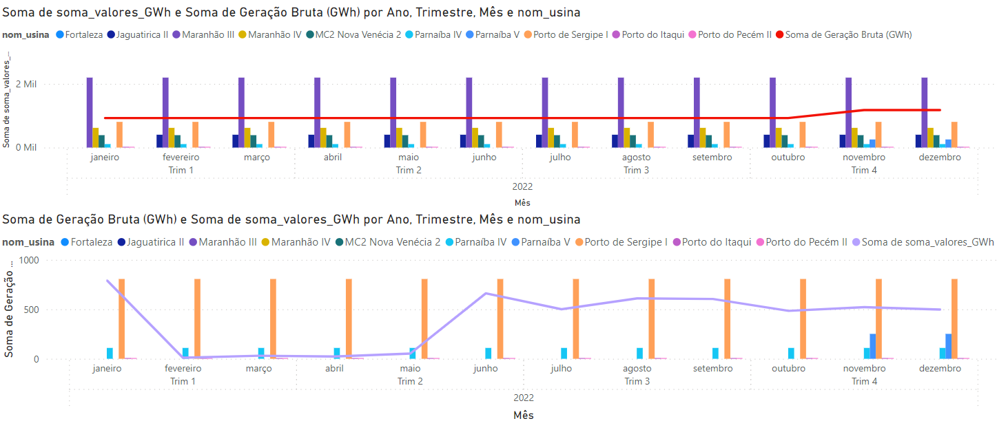
Variação temporal da geração de energia por grupo e usinas

Slide 4
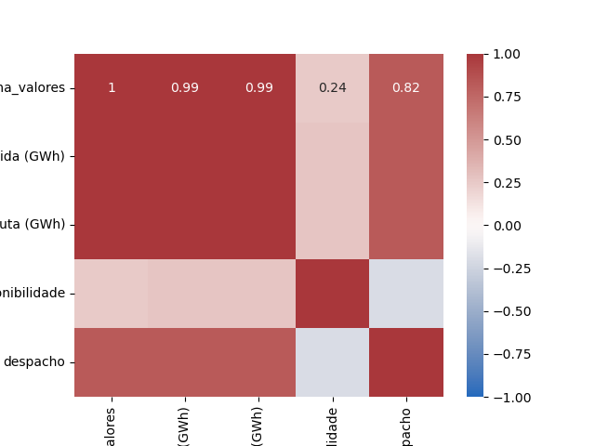
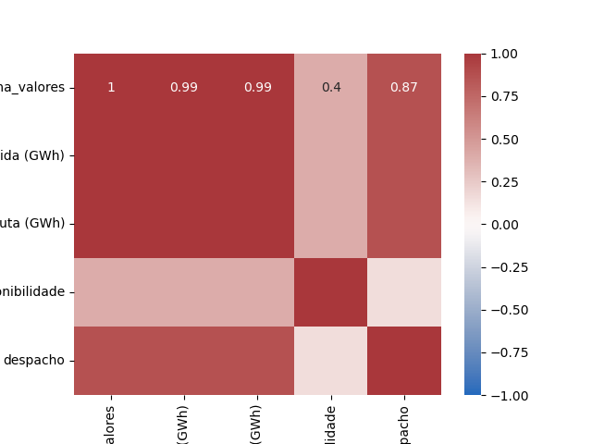
Tabela de correlação entre a geração da ONS e Geração Eneva
Matrix de correlação
Matrix do diferencial da correlação

Slide 5
Entendendo as correlações e sua acurácia pelo método de Pearson
Além das matrizes de correlação, também podemos inferir a força da correlação com o método de pearson.
O Coeficiente pode ser calculado dividindo a covariância entre duas variáveis pelo produto de seus respectivos desvios padrões
Retorna um valor entre -1 e +1. Quanto mais próximo de -1 é uma correlação negativa, +1 positiva e 0 não correlacionadas
Coeficientes de pearson para cada usina.
Parnaíba IV: 0,99
Porto do Itaqui: 0,99
Parnaíba V: 0,48
Porto do Pecém II: 0,99
Fortaleza: -0,121
Jaguatirica II: Poucos dados para aferir
Porto de Sergipe 1: 0,721

Slide 6
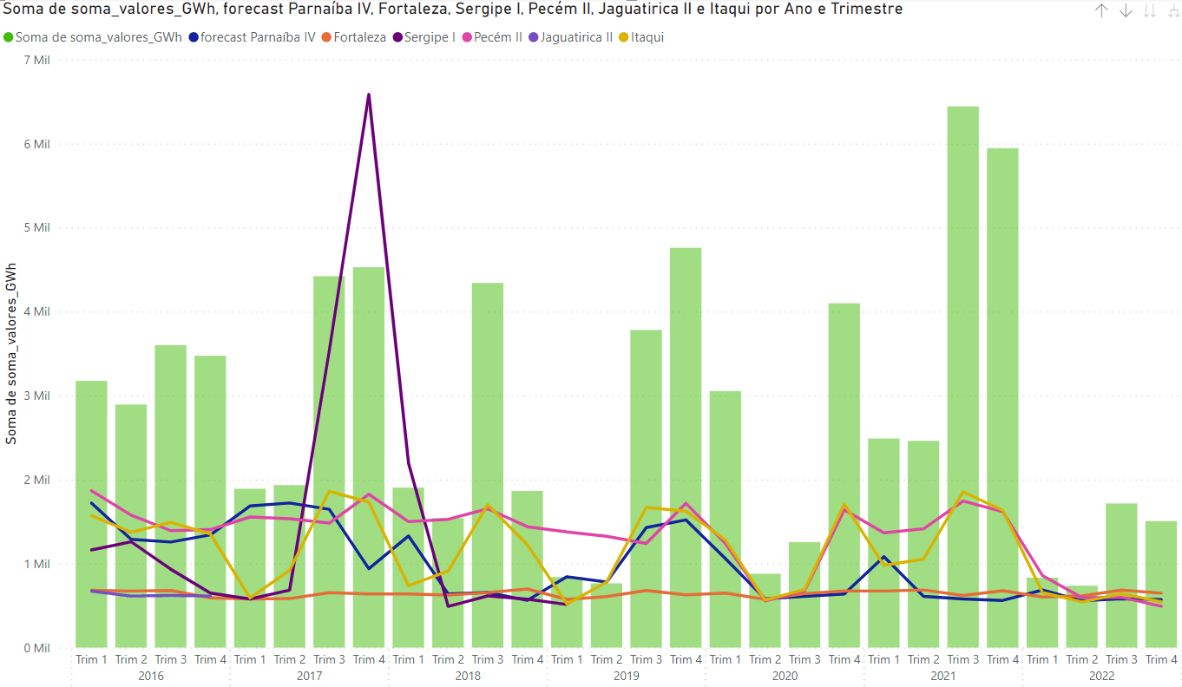
Previsões da série temporal com o algoritmo Prophet, do Facebook, para grandes séries temporais

Slide 7
Tendências da série temporal
Considerações sobre cada usina
Porto do Itaqui: Tendência de queda aos domingos e menor nível de produção entre fev e abr
Porto de Sergipe: Tendência de alta entre quarta e sábado, com uma queda na produção diária no horário do almoço
Fortaleza: Tendência de queda na produção semanal aos domingos e diária na madrugada, entre 00h e 6h.
Jaguatirica apresenta uma tendência de queda diária na produção por volta das 7h
Porto do Pecém: Apresenta uma tendência de queda na produção diária por volta das 4h da manhã e uma tendência de aumento na produção mensal depois dos seis primeiros meses do ano.
Parnaíba IV: Tendência de queda diária aos domingos e com uma tendência de crescimento na geração mensal após abril.
Parnaíba V: Tendência de pico de geração de energia diária entre quarta e sábado e queda diária nas madrugadas.

Slide 8
Participante
Artur Castelo Branco Santos Serra,
Aspirante à vaga de analista de dados
Fourth Sail Capital

